Slide 1
Pendidikan Agama Islam dan Budi Pekerti untuk SMK kelas XII

Slide 2
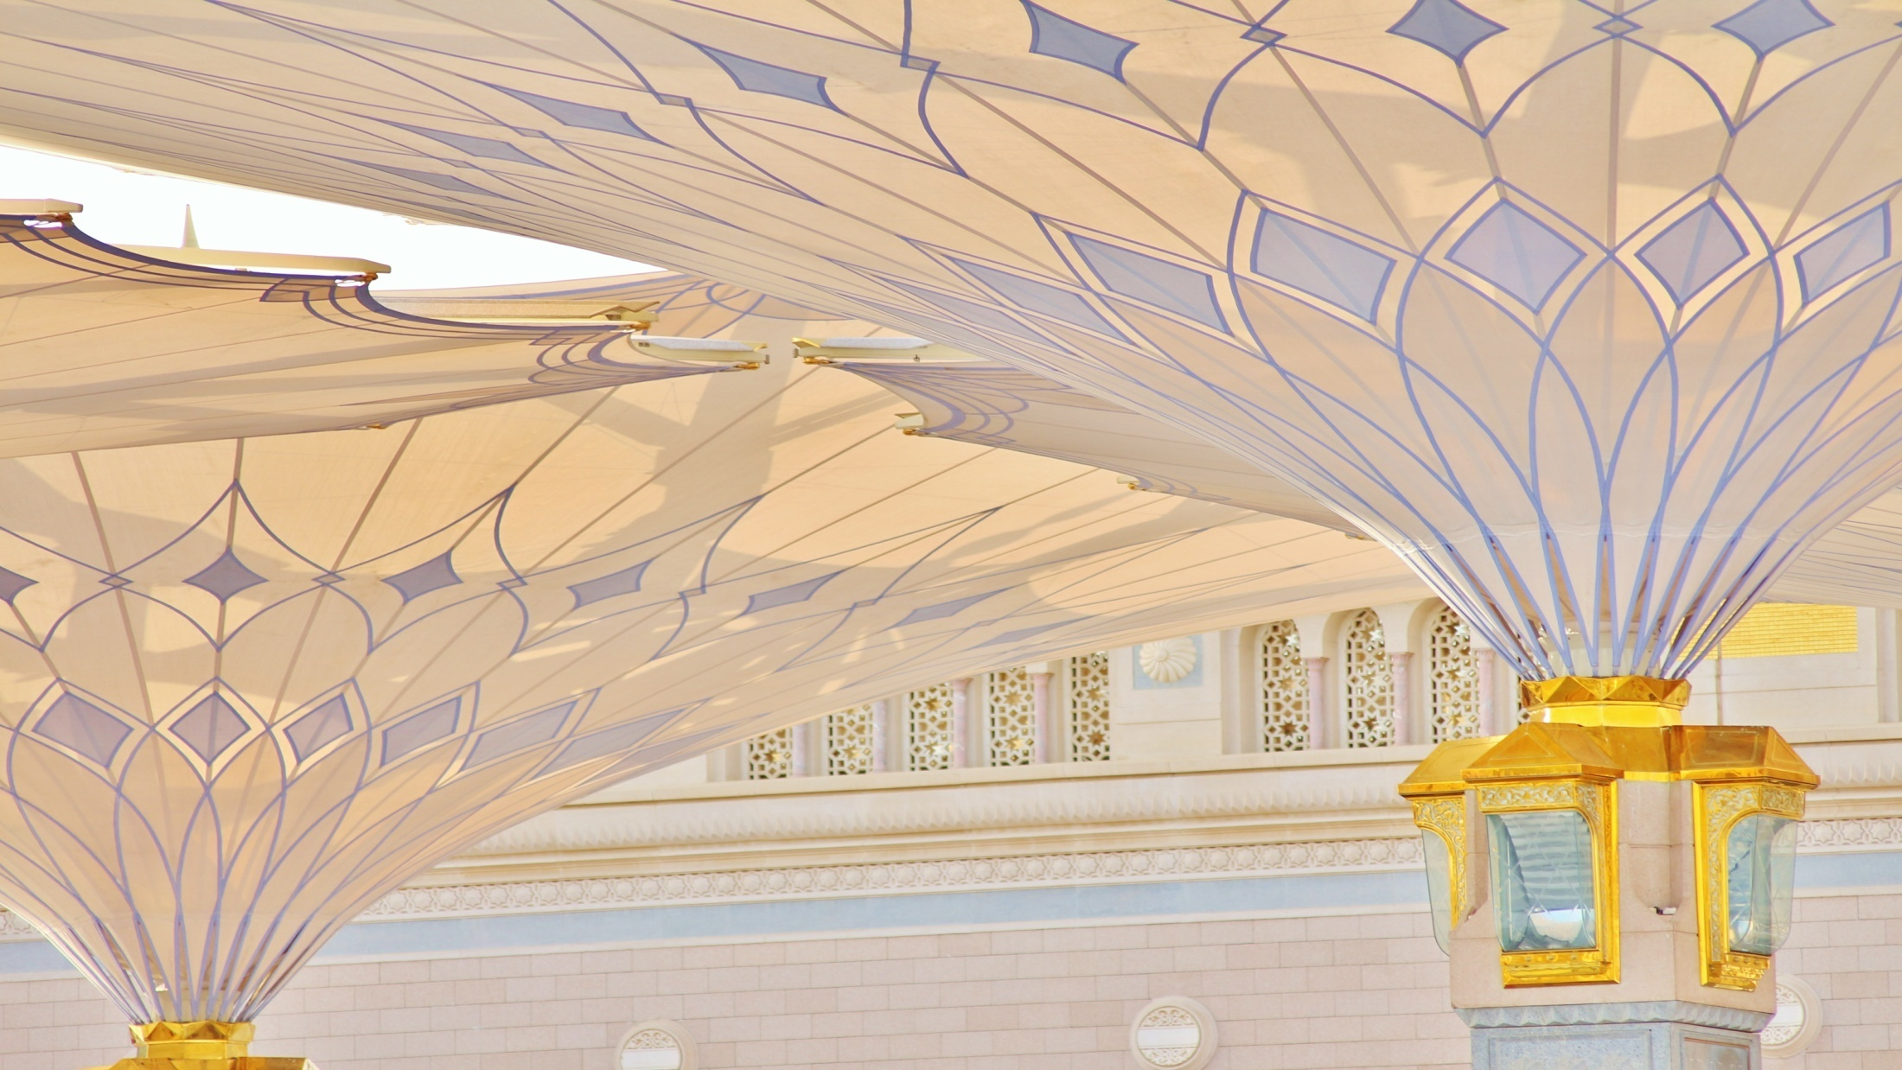
BAB 1
Kajian Q.S. Āli ‘Imrān/3: 190-191 dan Hadits tentang berpikir Kritis, Objektif dan Seimbang
Sumber: www.Pixabay.com/Abdullah_Shakorr

Slide 3
Kajian Q.S. Āli ‘Imrān/3: 190-191 dan Hadits tentang berpikir Kritis, Objektif dan Seimbang
اِنَّ فِيْ خَلْقِ السَّمٰوٰتِ وَالْاَرْضِ وَاخْتِلَافِ الَّيْلِ وَالنَّهَارِ لَاٰيٰتٍ لِّاُولِى الْاَلْبَابِۙ (١٩٠) الَّذِيْنَ يَذْكُرُوْنَ اللهَ قِيَامًا وَّقُعُوْدًا وَّعَلٰى جُنُوْبِهِمْ وَيَتَفَكَّرُوْنَ فِيِ خَلْقِ السَّمٰوٰتِ وَالْاَرْضِۚ رَبَّنَا مَا خَلَقْتَ هٰذَا بَاطِلًاۚ سُبْحٰنَكَ فَقِنَا عَذَابَ النَّارِ (١٩١)
﴿اٰل عمران: ١٩٠ - ١٩١﴾

Slide 4
Kajian Q.S. Āli ‘Imrān/3: 190-191 dan Hadits tentang berpikir Kritis, Objektif dan Seimbang
Artinya: “Sesungguhnya dalam penciptaan langit dan bumi, dan pergantian malam dan siang, terdapat tanda-tanda (kebesaran Allah) bagi orang yang berakal (190) (yaitu) orang-orang yang mengingat Allah sambil berdiri, duduk, atau dalam keadaan berbaring, dan mereka memikirkan tentang penciptaan langit dan bumi (seraya berkata), “Ya Tuhan kami, tidaklah Engkau menciptakan semua itu sia-sia, Mahasuci Engkau, lindungilah kami dari azab neraka.” (Q.S. Āli ‘Imrān/3: 190-191)

Slide 5
Kajian Q.S. Āli ‘Imrān/3: 190-191 dan Hadits tentang berpikir Kritis, Objektif dan Seimbang
Kajian Tajwid
Lafal | Hukum Bacaan | Alasan | Cara Membaca/Keterangan
السَّمٰوٰتِ | Alif lam syamsiyyah | Alif lam bertemu huruf sīn | Suara lam sukun dimasukkan (diidgāmkan) ke huruf sin
وَالْاَرْضِ | Alif lam qamariyyah | Alif lam bertemu huruf alif | Suara lam sukun dibaca jelas

Slide 6
Kajian Q.S. Āli ‘Imrān/3: 190-191 dan Hadits tentang berpikir Kritis, Objektif dan Seimbang
Kajian Tajwid
Lafal | Hukum Bacaan | Alasan | Cara Membaca/Keterangan
لِّاُولِى الْاَلْبَابِ | Mad ‘ariḍ lissukūn | Mad ṭabī‘i dibaca waqaf | Huruf ba berharakat fathah dibaca panjang 6 harakat
يَذْكُرُوْنَ | Mad ṭabī‘i | Ḍammah bertemu huruf wau | Huruf ra berharakat ḍammah dibaca sepanjang 2 harakat

Slide 7
Kajian Q.S. Āli ‘Imrān/3: 190-191 dan Hadits tentang berpikir Kritis, Objektif dan Seimbang
Kajian Tajwid
Lafal | Hukum Bacaan | Alasan | Cara Membaca/Keterangan
قِيَامًا وَّقُعُوْدًا | Idgām bigunnah | Huruf min berharakat fathatain bertemu huruf wau | Suara tanwin masuk ke huruf wau disertai dengung
وَيَتَفَكَّرُوْنَ | Mad ṭabī‘i | Ḍammah bertemu huruf wau | Huruf ra berharakat ḍammah dibaca sepanjang 2 harakat

Slide 8
Kajian Q.S. Āli ‘Imrān/3: 190-191 dan Hadits tentang berpikir Kritis, Objektif dan Seimbang
Kajian Tajwid
Lafal | Hukum Bacaan | Alasan | Cara Membaca/Keterangan
خَلَقْتَ | Qalqalah Ṣugrā | Huruf qaf sukun di tengah kata | Huruf qaf sukun dibaca memantul
عَذَابَ النَّارِ | Mad ‘ariḍ lissukūn | Mad ṭabī‘i dibaca waqaf | Nun berharakat fathah dibaca panjang 6 harakat

Slide 9
Kajian Q.S. Āli ‘Imrān/3: 190-191 dan Hadits tentang berpikir Kritis, Objektif dan Seimbang
Makna Kata
Lafal | Arti | Lafal | Arti
خَلْقِ السَّمٰوٰتِ | Penciptaan langit | قُعُوْدًا | Duduk
وَالْاَرْضِ | Dan bumi | عَلٰى جُنُوْبِهِمْ | Sambil berbaring
وَاخْتِلَافِ الَّيْلِ | Dan pergantian/pertukaran malam | يَتَفَكَّرُوْنَ | (mereka) memikirkan
وَالنَّهَارِ | Dan siang | مَا خَلَقْتَ | Engkau tidak menciptakan

Slide 10
Kajian Q.S. Āli ‘Imrān/3: 190-191 dan Hadits tentang berpikir Kritis, Objektif dan Seimbang
Makna Kata
Lafal | Arti | Lafal | Arti
لَاٰيٰتٍ | Terdapat tanda-tanda (kebesaran Allah) | بَاطِلًا | Sia-sia (tidak berguna)
لِّاُولِى الْاَلْبَابِ | Bagi orang-orang yang berakal | سُبْحٰنَكَ | Mahasuci Engkau
يَذْكُرُوْنَ اللهَ | (mereka) mengingat Allah | فَقِنَا | Maka jagalah/lindungilah kami
قِيَامًا | Berdiri | عَذَابَ النَّارِ | Dari azab neraka

Slide 11
Kajian Q.S. Āli ‘Imrān/3: 190-191 dan Hadits tentang berpikir Kritis, Objektif dan Seimbang
Makna Kosakata
اُولِى الْاَلْبَابِ | Istilah ulil-albāb berasal dari dua kata, yaitu kata ulu yang artinya memiliki, dan kata al-albāb, bentuk jamak dari lubb yang artinya “inti sari” atau “sari pati dari sesuatu”. Jadi ulil albāb secara harfiyah artinya “orang-orang yang mempunyai sari pati istimewa dalam diri mereka.” maksudnya adalah orang-orang yang memiliki keistimewaan tersendiri, yaitu akal yang murni.

Slide 12
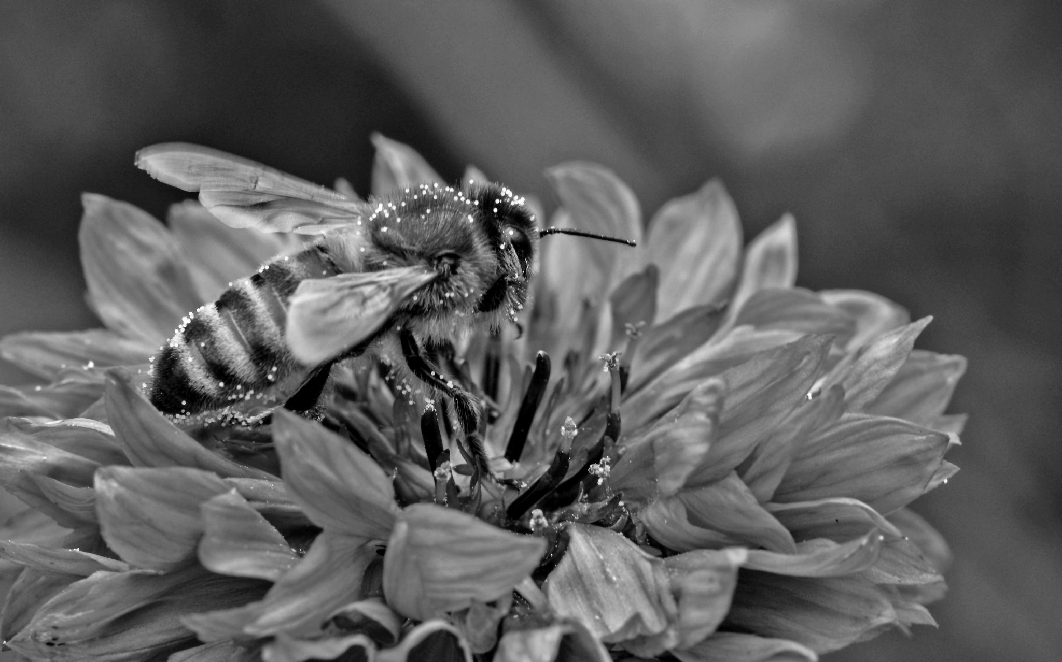
Kajian Q.S. Āli ‘Imrān/3: 190-191 dan Hadits tentang berpikir Kritis, Objektif dan Seimbang
Asbābun Nuzūl
Ibnu Abi Hatim meriwayatkan dari Ibnu Abbas r.a., bahwa orang-orang Quraisy mendatangi kaum Yahudi dan bertanya: bukti apakah yang dibawa Musa kepadamu? Dijawab, “Tongkatnya dan tangannya yang putih bersinar bagi yang memandangnya.”
Mereka juga mendatangi kaum Nasrani, dan bertanya, “Bagaimana halnya dengan Isa?” Dijawab, “Isa menyembuhkan mata orang buta sejak lahir dan penyakit sopak, serta menghidupkan orang yang sudah mati.” selanjutnya, mereka juga mendatangi Rasulullah saw., dan berkata, “Mintalah kepada Tuhanmu agar bukit Shafa itu jadi emas untuk kami.” Nabi Muhammad saw. berdoa, dan turunlah ayat ini (Q.S. Āli ‘Imrān/3: 190-191)
Sumber: www.flickr.com/MarkWinter
Tidak ada satu makhluk pun yang diciptakan sia-sia oleh Allah swt., termasuk lebah ini. Lebah dapat membantu penyerbukan pada bunga.

Slide 13
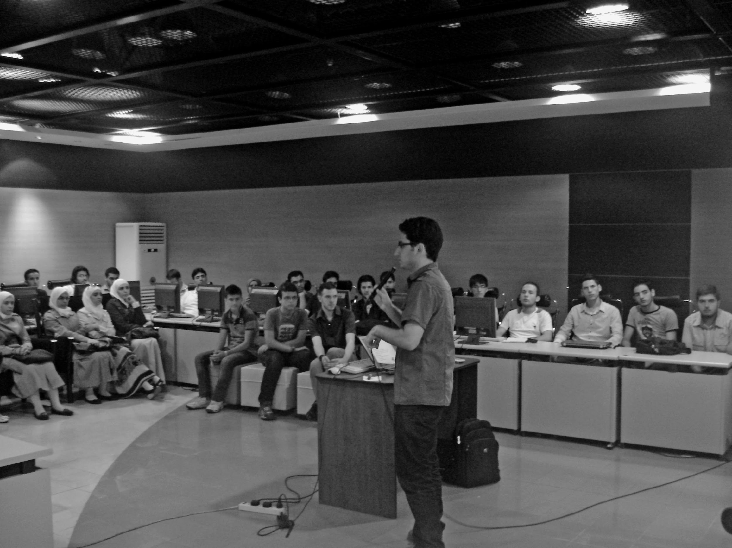
Kajian Q.S. Āli ‘Imrān/3: 190-191 dan Hadits tentang berpikir Kritis, Objektif dan Seimbang
Isi dan Kandungan
Tanda-tanda kebesaran Allah swt. yang tersebar adalah adanya alam semesta ini.
Keteraturan pergantian siang dan malam, bukan pergantian biasa saja tanpa ada tujuan dan faedah.
Semua tanda-tanda kebessaran Allah swt. yang bertebaran di alam semesta ini, hanya dapat dipahami oleh orang-orang yang memiliki akal sehat dan nurani yang disebut ulil albāb.
Sumber: Dokumen Penerbit

Slide 14
Kajian Q.S. Āli ‘Imrān/3: 190-191 dan Hadits tentang berpikir Kritis, Objektif dan Seimbang
Isi dan Kandungan
Ulil albāb adalah hamba-hamba Allah swt. yang selalu mengisi setiap waktunya untuk mengingat Allah swt. dalam keadaan apapun.
Semua ciptaan Allah swt. memiliki manfaat, dan tidak ada satu jenis makhluk pun yang diciptakan tanpa makna (sia-sia), namun tidak semua manusia dapat memahaminya.
Ulil albāb juga melakukan pemikiran kritis, objektif, dan seimbang terhadap segala sesuatu atau problematika yang muncul sehingga hasil pemikirannya tidak menjadikan pihak lain ragu dan bimbang.
Segala pemikiran yang dilakukan ulil albāb menimbulkan kesadaran diri bahwa semua ini bersumber dari Allah swt. dan menimbulkan ajakan terhadap diri sendiri dan pihak lain agar semakin dekat (taqarrub) kepada Allah swt.

Slide 15
Kajian Q.S. Āli ‘Imrān/3: 190-191 dan Hadits tentang berpikir Kritis, Objektif dan Seimbang
Sikap dan Perilaku yang Mencerminkan Pengamalan Ayat
Berusaha memahami Al-Qur’an dan hadits dengan baik dan benar, serta kritis dan objektif.
Berusaha bersikap kritis dalam memahami semua fenomena alam sehingga mampu menemukan manfaat, faedah, dan maslahat.
Mengedepankan pikiran yang kritis terhadap problematika yang muncul sehingga tidak menimbulkan keburukan bagi orang lain.
Bukti orang bersyukur adalah menggunakan akal pikiran, qalbu, dan nafsu secara seimbang dan proporsional.
Mengingat Allah swt., dalam segala kondisi, baik dalam keadaan senang maupun susah, kaya maupun miskin, suka maupun duka.

Slide 16
Kajian Hadits tentang Berpikir Kritis, Objektif, dan Seimbang
عَنْ ابْنِ عَبَّاسٍ رَضِيَ اللهُ عَنْهُمَا قَالَ بِتُّ عِنْدَ خَالَتِيْ مَيْمُوْنَةَ فَتَحَدَّثَ رَسُوْلُ اللهِ صَلَّى اللهُ عَلَيْهِ وَسَلَّمَ مَعَ أَهْلِهِ سَاعَةً ثُمَّ رَقَدَ فَلَمَّا كَانَ ثُلُثُ اللَّيْلِ الْاۤخِرُ قَعَدَ فَنَظَرَ إِلَى السَّمَاءِ فَقَالَ (اِنَّ فِيْ خَلْقِ السَّمٰوٰتِ وَالْاَرْضِ وَاخْتِلَافِ الَّيْلِ وَالنَّهَارِ لَاٰيٰتٍ لِّاُولِى الْاَلْبَابِ) ثُمَّ قَامَ فَتَوَضَّأَ وَاسْتَنَّ فَصَلَّ إِحْدَى عَشْرَةَ رَكْعَةً ثُمَّ أَذَّنَ بِلَالٌ فَصَلَّى رَكْعَتَيْنِ ثُمَّ خَرَجَ فَصَلَّى الصُّبْحَ
(رواه البخاري)

Slide 17
Kajian Hadits tentang Berpikir Kritis, Objektif, dan Seimbang
Artinya: Ibnu Abbas r.a. berkata: ketika aku menginap di rumah bibiku Maimunah, Rasulullah saw. berbincang-bincang sesaat bersama istrinya. Kemudian beliau tidur. Tatkala tiba waktu sepertiga malam terakhir, beliau duduk dan melihat ke langit, lalu beliau membaca, “Sesungguhnya dalam penciptaan langit dan bumi, dan pergantian malam dan siang, terdapat tanda-tanda (kebesaran Allah) bagi orang-orang yang berakal.” (Q.S. Āli ‘Imrān/3: 190). Lalu beliau berwudhu dan bersiwak, kemudian shalat sebelas rakaat. Setelah Bilal mengumandangkan azan, beliau shalat dua raka’at kemudian beliau keluar untuk shalat subuh.” (H.R. Bukhari)

Slide 18
Kajian Hadits tentang Berpikir Kritis, Objektif, dan Seimbang
Makna Kata
Lafal | Arti | Lafal | Arti
فَتَحَدَّثَ | Maka dia berbicara | قَامَ | Berdiri
مَعَ أَهْلِهِ | Bersama keluarganya | فَتَوَضَّأَ | Kemudian berwudhu
ثُمَّ | Kemudian | وَاسْتَنَّ | Dan bersiwak
رَقَدَ | Tidur | فَصَلَّى | Kemudian shalat

Slide 19
Kajian Hadits tentang Berpikir Kritis, Objektif, dan Seimbang
Makna Kata
Lafal | Arti | Lafal | Arti
فَلَمَّا | Maka dia berbicara | إِحْدَى عَشْرَةَ رَكْعَةً | Berdiri
ثُلُثُ اللَّيْلِ الْآخِرُ | Bersama keluarganya | أَذَّنَ | Kemudian berwudhu
سَاعَةً | Kemudian | قَعَدَ | Dan bersiwak

Slide 20
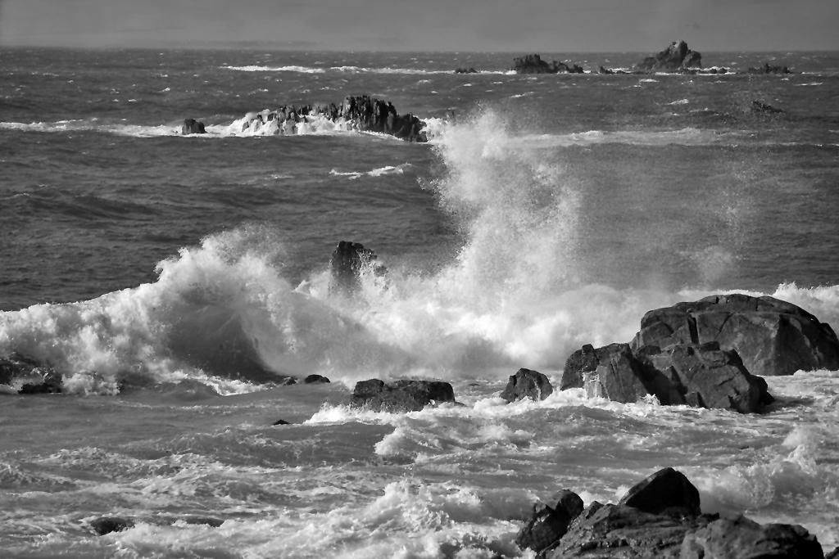
Kajian Hadits tentang Berpikir Kritis, Objektif, dan Seimbang
Kandungan Makna Hadits
Informasi bahwa Rasulullah saw. adalah seorang hamba yang sangat rajin beribadah, terutama di malam hari, padahal beliau adalah seorang Rasul yang ma’ṣūm.
Rasulullah saw. mengingatkan kita melalui Q.S. Āli ‘Imrān/3: 190, agar akal pikiran digunakan sehingga tidak terlenakan hanya untuk urusan duniawi.
Sumber: www.flickr.com/Lizwalton
Semua yang ada dan terjadi di alam ini merupakan kehendak Allah swt.

Slide 21
Kajian Hadits tentang Berpikir Kritis, Objektif, dan Seimbang
Isi dan Kandungan Makna Hadits
3. Keseimbangan menggunakan seluruh potensi yang dimiliki, harus selalu dilakukan, sehingga pola hidupnya tidak terjerembab dalam kehinaan dan tidak terjerumus dalam dosa atau maksiat.
4. Semakin cerdas seseorang, seharusnya semakin mendekatkan dirinya kepada Allah swt. yang dibuktikan dengan melaksanakan shalat malam dan amalan sunnah lainnya.

Slide 22
Penjelasan Q.S. Āli ‘Imrān/3: 190-191 dan Hadits tentang Berpikir Kritis, Objektif, dan Seimbang
Allah swt. melalui Q.S. Āli ‘Imrān/3: 190 mengajak manusia untuk berpikir dan merenungi penciptaan langit dan bumi.
karakter ulil albāb, ditandai dengan selalu mengingat Allah swt. dalam kondisi apapun, senantiasa memikirkan ciptaan Allah swt.
Melalui proses perenungan dan penelitian, mengantarkan mereka menyucikan Allah swt. dari segala anggapan yang tidak pantas.
Ibnu Katsir menjelaskan makna lainnya, yaitu: perlunya manusia memikirkan dan mengambil manfaat dari penciptaan langit dengan ketinggian dan luasnya, serta penciptaan bumi.

Slide 23
Hikmah Berpikir Kritis, Objektif, dan Seimbang
Hikmah berpikir kritis dalam kehidupan sehari-hari.
Dapat memahami makna-makna yang tersembunyi di balik penciptaan alam semesta dan fenomenanya yang terjadi.
Dapat memanfaatkan alam untuk kepentingan umat manusia secara optimal.
Semakin tertantang untuk melakukan penelitian terhadap fenomena alam yang terjadi sehingga mampu mengungkap lebih banyak makna, faedah, dan manfaat yang terkandung.
Semakin bersyukur kepada Allah swt.

Slide 24
Ikhtisar
Q.S. Āli ‘Imrān/3: 190, mengajak manusia untuk berpikir dan merenungi tentang penciptaan langit dan bumi.
Allah swt. menjelaskan melalui Q.S. Āli ‘Imrān/3: 191 tentang karakter ulil albāb, yaitu orang yang senantiasa mengingat Allah swt.
Mereka (ulil albāb) juga senantiasa memikirkan/merenungkan ciptaan Allah swt. Sehingga mereka yakin bahwa tidak ada ciptaan Allah swt. yang sia-sia.
Rasulullah saw. adalah seorang hamba yang selalu merenungkan ciptaan Allah swt., terutama pada malam hari.
Orang yang cerdas menurut Rasulullah saw. adalah orang yang berpikir jauh ke depan, sampai pada kehidupan Akhirat.

